Slide 1
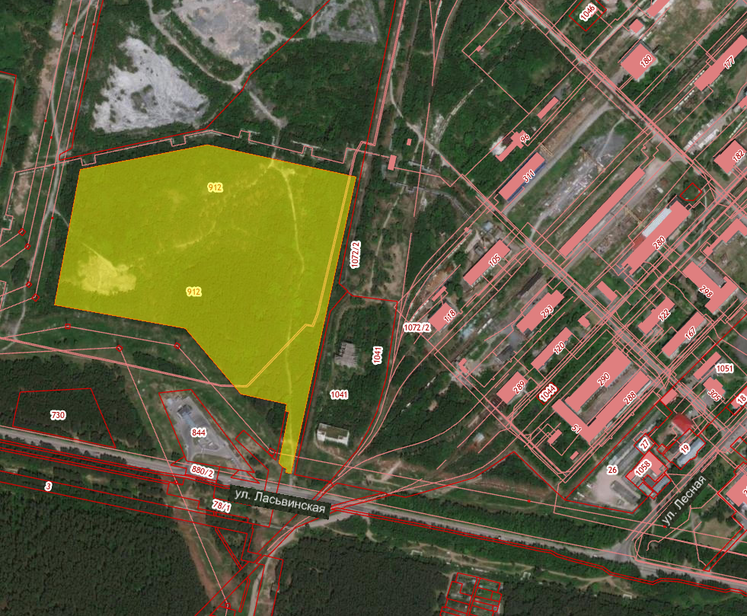
Земельный участок по адресу: г. Пермь, Кировский район, ул. Ласьвинская, 104б
Кадастровый номер участка – 59:01:1717095:912
Площадь земельного участка – 147 005 кв.м.
Форма собственности – муниципальная, на земельном участке имеются строения;
Площадка расположена в жилом районе Октябрьский Кировского района;
Окружение площадки –, площадка расположена в промышленной зоне, с западной стороны ТЭЦ-14, с восточной – ОА «Галополимер», южнее - АГНКС ;
Градостроительный регламент – зона производственно-коммунальных объектов I класса вредности;
Вид разрешенного использования – строительство промышленных и складских объектов I класса вредности.;
Транспортная доступность – 300м. до остановки автобусов №№20, 205 и маршрутных такси №№7т,8т.
Технические условия подключения
Водоснабжение – 200 куб. м/сут., необходимо провести ряд мероприятий,
Водоотведение –200 куб. м/сут., необходимо провести ряд мероприятий ;
Электроснабжение – возможность присоединения объекта имеется;
Газоснабжение – возможность подключения к существующим сетям с предполагаемой нагрузкой 1500 куб. м/час имеется.

